Slide 1
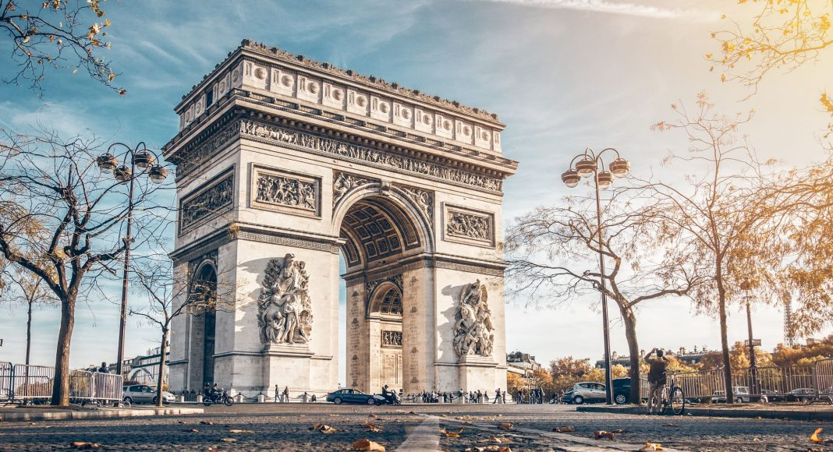
Η Αψίδα του Θριάμβου
Του Στάθη Πουρσανίδη

Slide 2
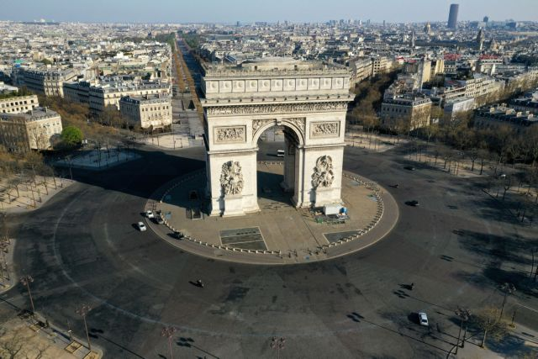
Στο κέντρο του Παρισιού επί της πλατείας του Αστέρα, σήμερα ονομαζόμενης πλατείας Σαρλ ντε Γκωλ στέκεται αγέρωχα η λεγόμενη Αψίδα του Θριάμβου.
Είναι ένα νεοκλασικό αρχιτεκτόνημα και μνημείο μορφής θριαμβικής αψίδας που κατασκευάστηκε κατ’ εντολή του Ναπολέοντα Α.

Slide 3
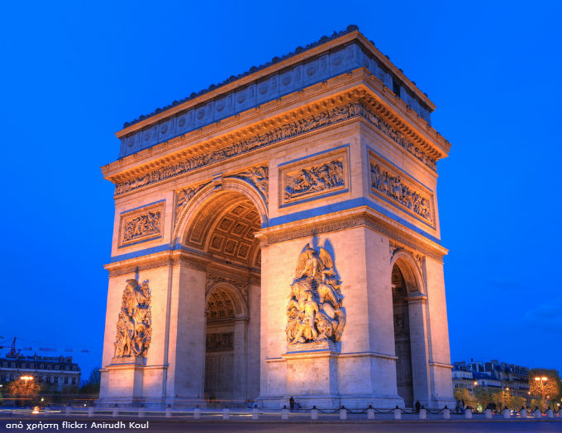
Η εντολή της κατασκευής της δόθηκε στις 18 Φεβρουαρίου 1806, με πρωτεργάτη και αρχιτέκτονα τον ξακουστό Ζαν Σάλγκρεν, ο οποίος αντλούσε έμπνευση από ελληνικά και ρωμαϊκά κτίσματα της αρχαιότητας.
Οι εργασίες θεμελίωσης της Αψίδας του Θριάμβου κράτησαν δύο χρόνια. Η κατασκευή της εγκαταλείφθηκε ύστερα από τις συνεχείς ήττες του Ναπολέοντα κατά τη Ρωσική εκστρατεία το 1812.
Οι κατασκευές έλαβαν χώρα ξανά έπειτα από εντολή του βασιλιά Λουδοβίκου- Φίλιππου του Α.

Slide 4
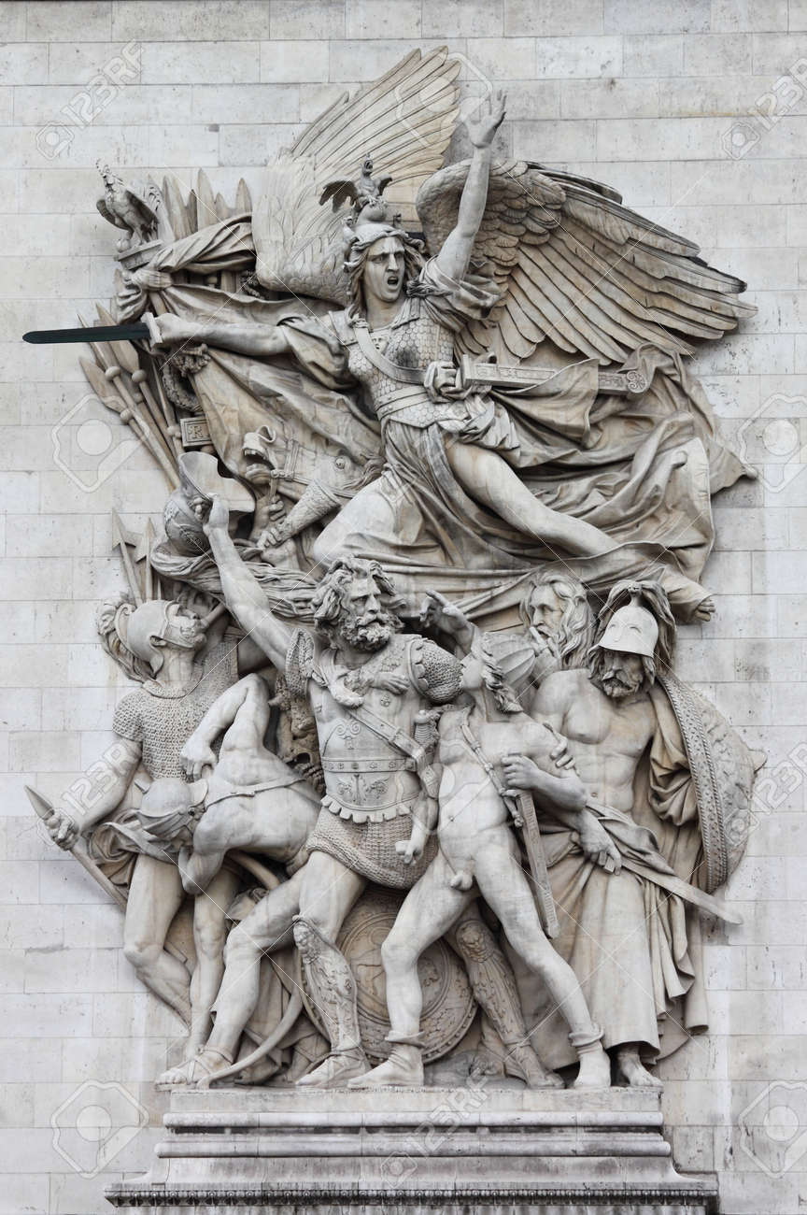
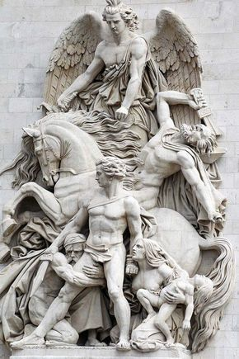
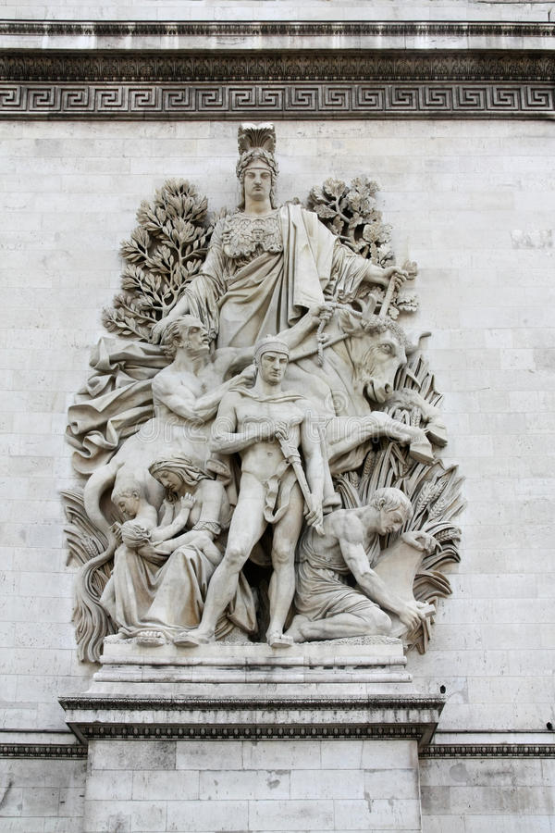
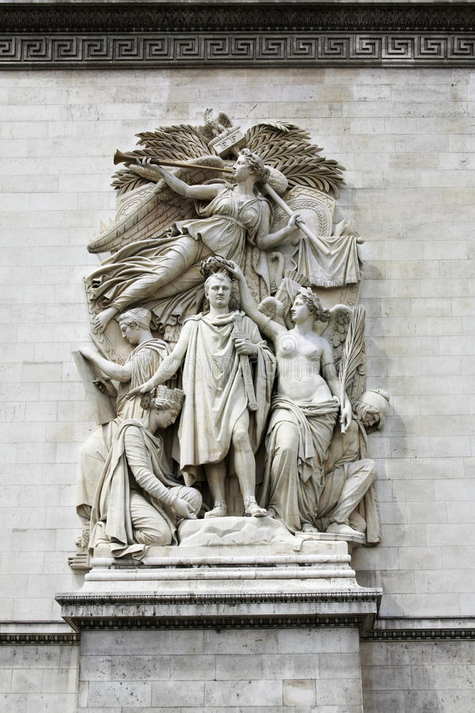
Επάνω στην Αψίδα του Θριάμβου υπάρχουν πολλά ανάγλυφα. Απ’ αυτά ξεχωρίζουν τα τέσσερα παραπάνω: «Η αναχώρηση των εθελοντών» ονομαζόμενο αργότερα «Η Μασσαλιώτιδα» που κατασκευάστηκε από τον Γάλλο γλύπτη Francois Rude, « Ο Θρίαμβος του Ναπολέοντα» που κατασκευάστηκε από τον Γάλλο γλύπτη Jean- Pierre Cortot, « Η αντίσταση και «Η Ειρήνη» που κατασκευάστηκε από το Γάλλο γλύπτη Antoine Etex.

Slide 5
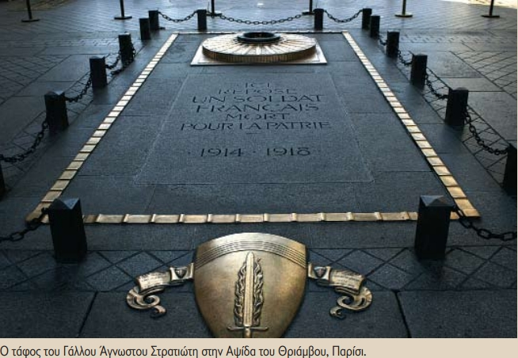
Αξιοσημείωτες είναι οι ασπίδες, κάτω από τις οποίες έχουν γραφτεί τα ονόματα των μαχών, που σημειώθηκαν κατά τη διάρκεια της πρώτης γαλλικής Επανάστασης του Ναπολέοντα του Α και της γαλλικής Επανάστασης καθώς και τις λίστες με χαραγμένα τα ονόματα 660 ανθρώπων που συμμετείχαν σε αυτές τις μάχες.
«Ο Τάφος του Γάλλου Αγνώστου Στρατιώτη» εγκαταστάθηκε κάτω από την αψίδα στις 11 Νοεμβρίου του 1920 και εκπροσωπεί όλους τους Γάλλους στρατιώτες, που σκοτώθηκαν στον Πρώτο Παγκόσμιο Πόλεμο.

Slide 6
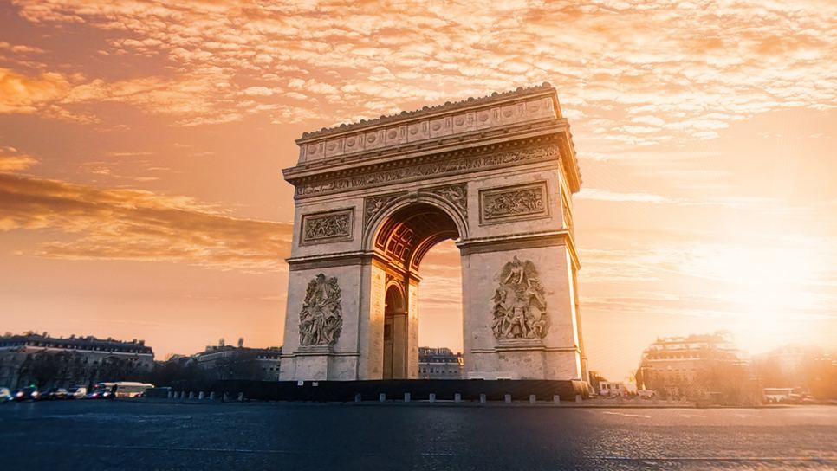
Η Αψίδα του Θριάμβου αποτελεί ένα μνημείο ιστορικής σημασίας, το οποίο προκαλεί τον ενθουσιασμό των επισκεπτών του, αποτελώντας τον κρίκο σύνδεσης του παρελθόντος με το παρόν. Ταυτόχρονα, όμως, πρωταγωνιστεί στη σύγχρονη εποχή είτε λαμβάνοντας μέρος σε κινηματογραφικές ταινίες, είτε απεικονιζόμενο σε γραμματόσημα είτε ως μάρτυρας σημαντικών γεγονότων, όπως η μερική έκλειψη του Ηλίου το 1994.

